Slide 1
Yudistira Adi Pradana
M0520081
Aplikasi Note

Slide 2
Pengertian
1

Slide 3
Aplikasi Note merupakan sebuah aplikasi mobile yang dibuat untuk membuat sebuah catatan. Dengan tujuan untuk menyimpan segala hal-hal penting yang dimiliki oleh user

Slide 4
Fitur
2

Slide 5
Fitur Utama Pada Aplikasi Note
Tambah Catatan
User tambah menambahkan catatan secara bebas dengan memasukkan judul catatan dan deskripsi catatan
Update Catatan
User dapat merubah atau mengupdate isi catatan yang telah dibuat beserta judul yang dimasukkan ke dalam catatan
Hapus Catatan
User dapat menghapus catatan yang telah dibuat secara mudah pada halaman awal.
Tampilan Catatan
User dapat melihat rincian semua catatan pada halaman utama yang disertai dengan tanggal pembuatan

Slide 6
Penggunaan
3

Slide 7
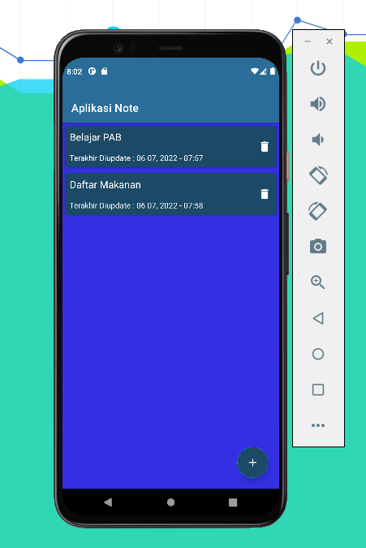
Halaman Awal
Tampilan awal akan menampilkan semua daftar catatan yang telah dibuat, jika belum ada catatan yang dibuat maka tampilan akan kosong.

Slide 8
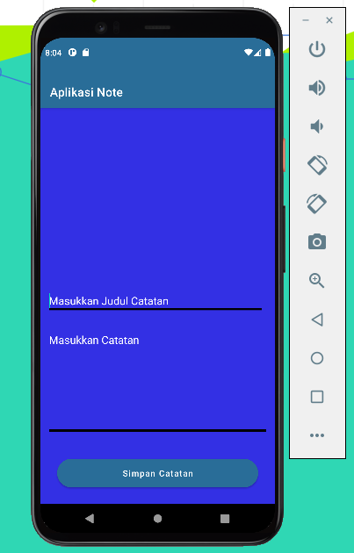
Halaman Tambah
Untuk menambahkan user dapat klik tombol + pada halaman awal, lalu akan muncul tampilan seperti di samping. User dapat mengisikan Judul catatan dan deskripsi catatan, setelah itu user klik simpan catatan untuk menyimpannya

Slide 9
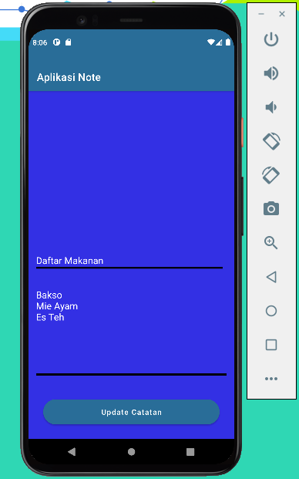
Halaman Edit
User dapat masuk ke halaman edit dengan klik catatan yang ingin diubah pada halaman utama, kemudian user akan diarahkan menuju halaman edit seperti di samping. User dapat mengubah judul catatan dan deskripsi catatan, kemudian user mengeklik update catatan untuk menyimpannya kembali

Slide 10
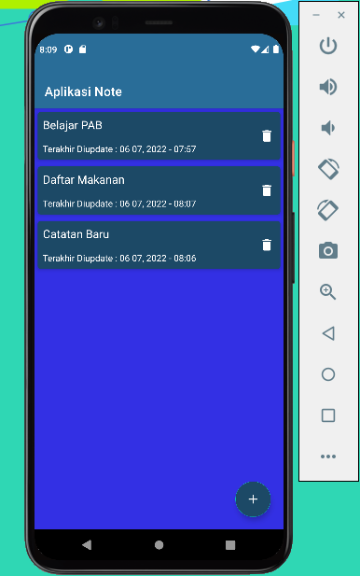
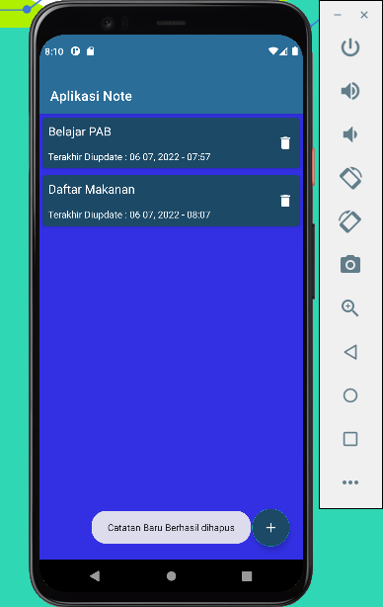
Halaman Hapus
Untuk menghapus catatan, user dapat melakukan klik pada icon sampah di halaman utama pada tiap catatan yang ditampilkan, setelah berhasil dilakukan penghapusan catatan maka akan muncul notif bahwa catatan berhasil dihapus.

Slide 11
Source Code
4

Slide 12
Note
Disini saya tidak akan menampilkan semua source code, namun hanya beberapa source code utama yang berperan dalam pengoperasian

Slide 13
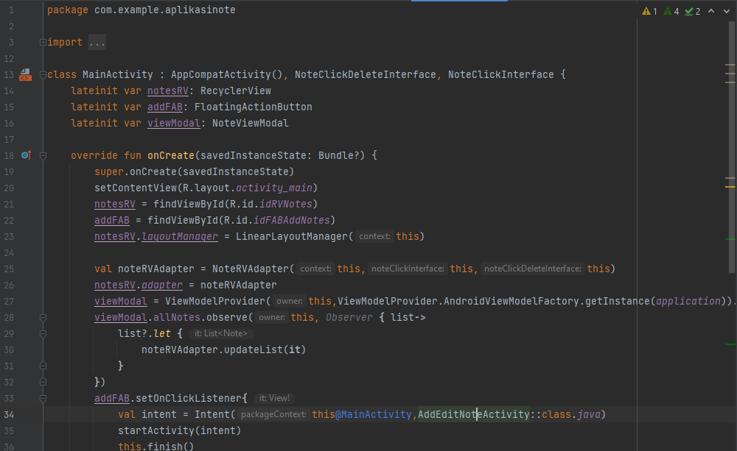
MainActivity (Pusat Kontrol di Halaman Utama)

Slide 14
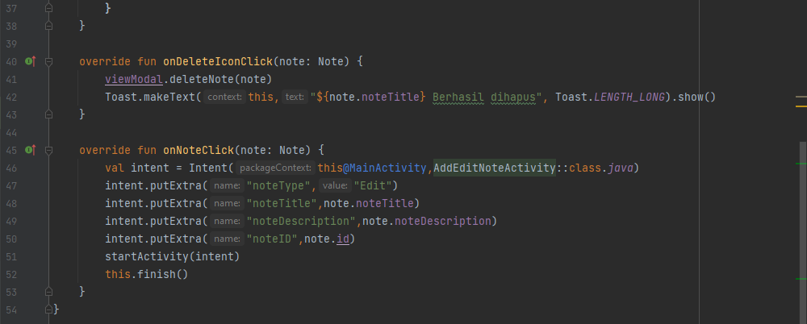
Lanjutan MainActivity (Pusat Kontrol di Halaman Utama)

Slide 15
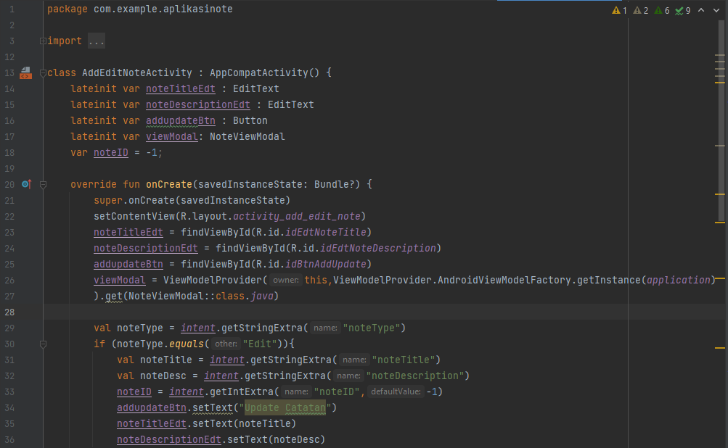
AddEditNoteActivity (Pusat Fungsi Untuk Tambah dan Edit Cataran)

Slide 16
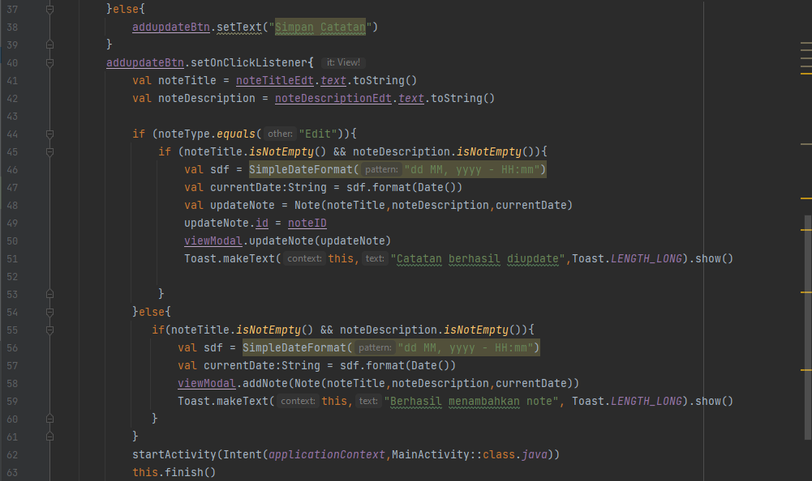
Lanjutan AddEditNoteActivity (Pusat Fungsi Untuk Tambah dan Edit Cataran)

Slide 17
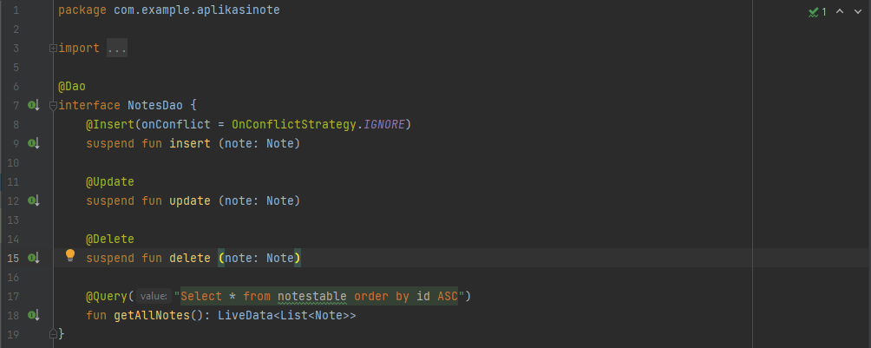
NotesDao (Pengaksesan Database Aplikasi)

Slide 18
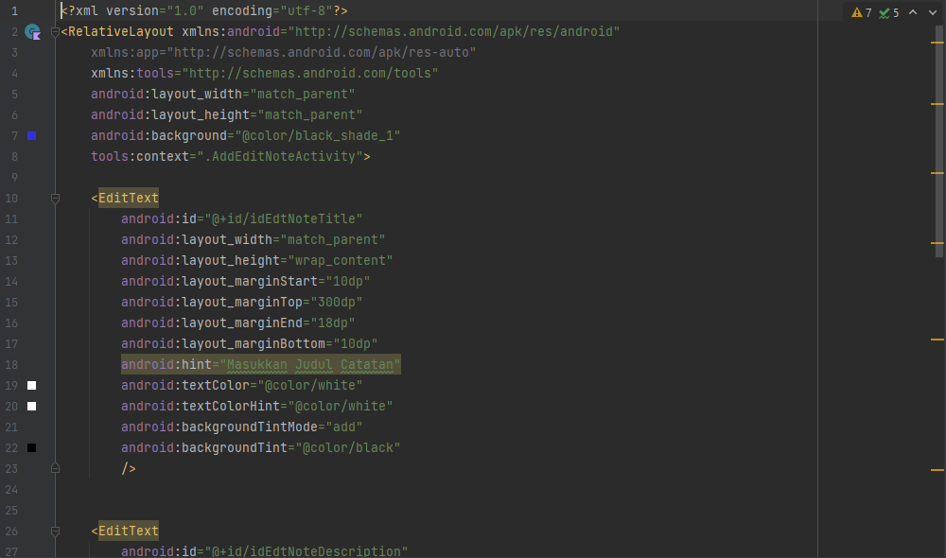
Activity_add_edit_note.xml (Kustomisasi tampilan awal add edit)

Slide 19
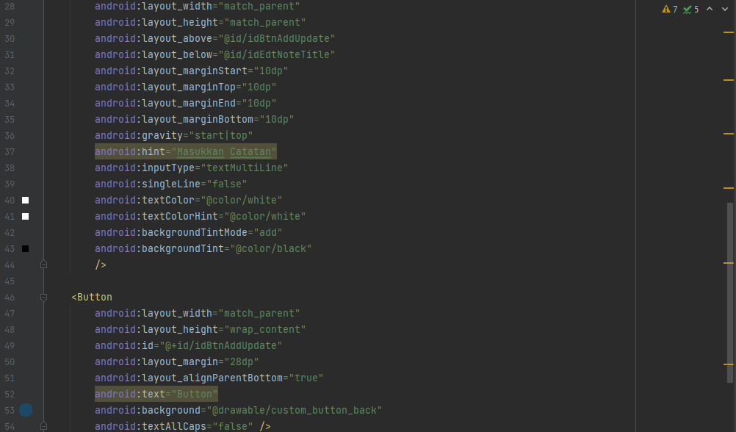
Lanjutan Activity_add_edit_note.xml (Kustomisasi tampilan awal add edit)

Slide 20
TERIMAKASIH

